Slide 2
Nieuwe uitvinding... goed idee?
Notes:
Asterix & obelix → tegen verniewing → het is niet vanzelfsprekend dat mensen vóór vernieuwing zijn
Waarom vinden de Galliërs de uitvinding van het boek niets?

Slide 3
ANCHORING INNOVATION
Onderzoeksprogramma van de universiteiten
Notes:
Verschillende universiteiten werken samen aan het onderzoeksprogramma Anchoring Innovation. Dit wordt bestudeerd omdat men bij het onderzoek naar de klassieke oudheid de hele samenleving met alle facetten bestudeerd.

Slide 4
Notes:
Ideaal medicijn tegen kanker… meteen een succes? → vaccinatie om HPV te voorkomen was geen succes: de uitvinding was niet voldoende geanchord/verankerd

Slide 5
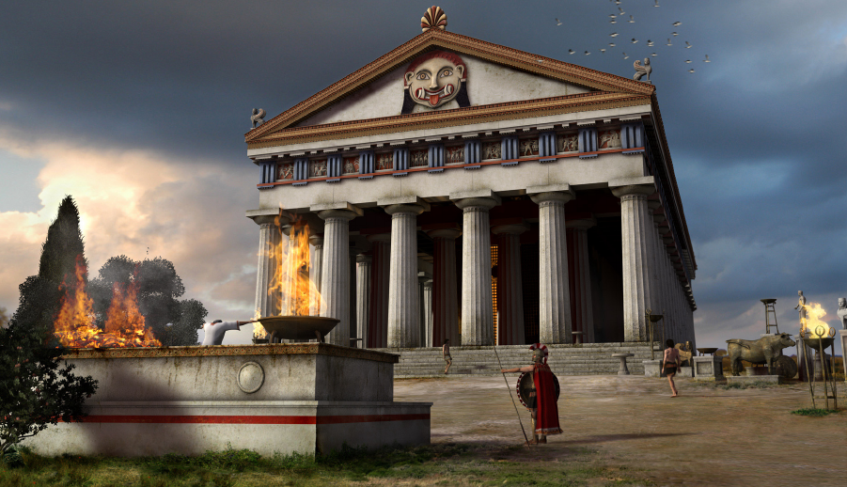
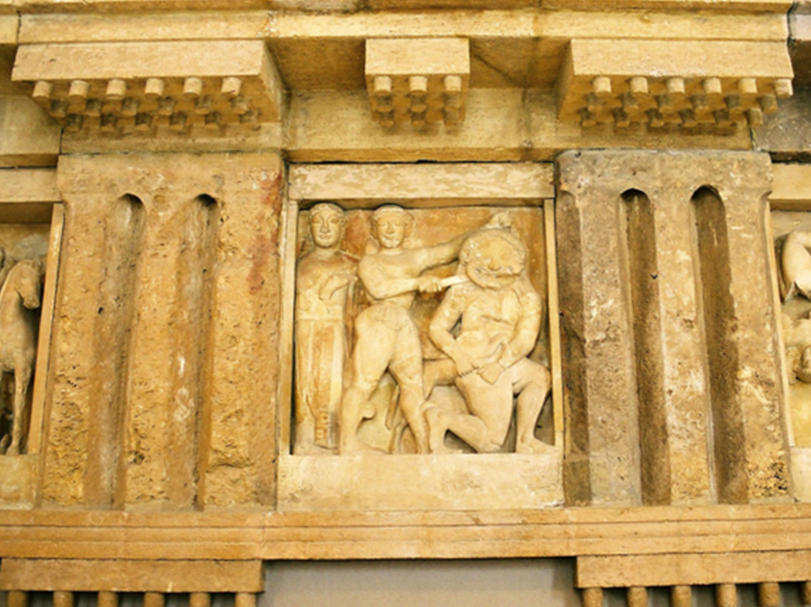
Notes:
Waarom al die puntjes in de stenen tempel? Veel werk? → Anchoring: leek op de houten oudere tempels.

Slide 6
Notes:
Technisch maakt het niet uit waar de stroom in de auto geladen wordt… maar dit ziet eruit als tanken.

Slide 7
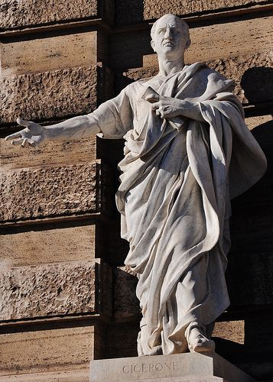
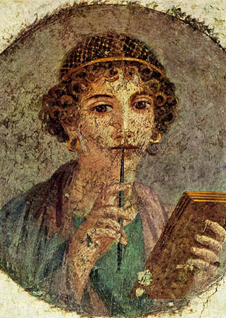
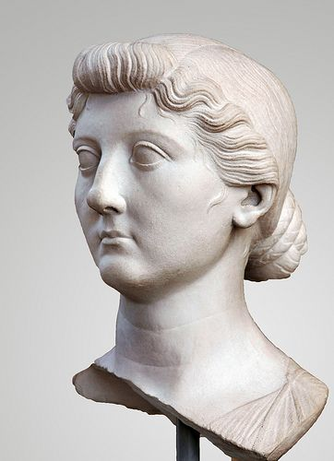
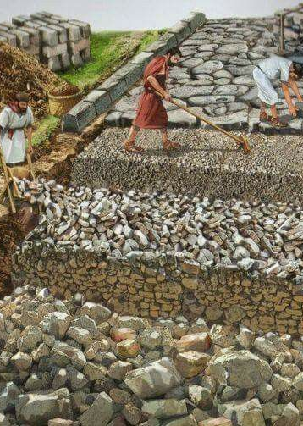
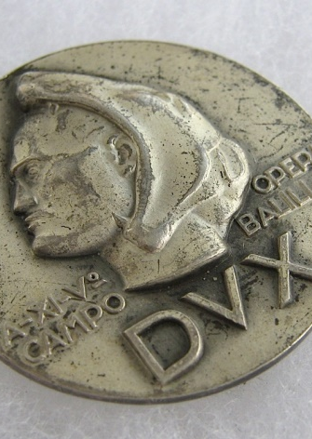
Zes domeinen
taal
kunst
religie
politiek
techniek
receptie
Notes:
Het anchoring principes past in verschillende domeinen.

Slide 8
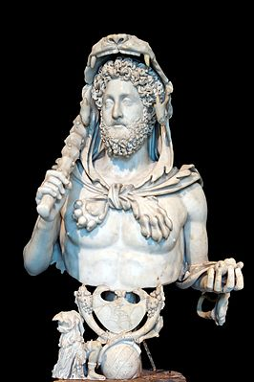
Keizer Commodus als… ?

Slide 9
https://www.youtube.com/watch?v=8wYdZtZD4_k
Notes:
Alexander & Hephaistion vergelijken zich met Achilles & Patroklos

Slide 10
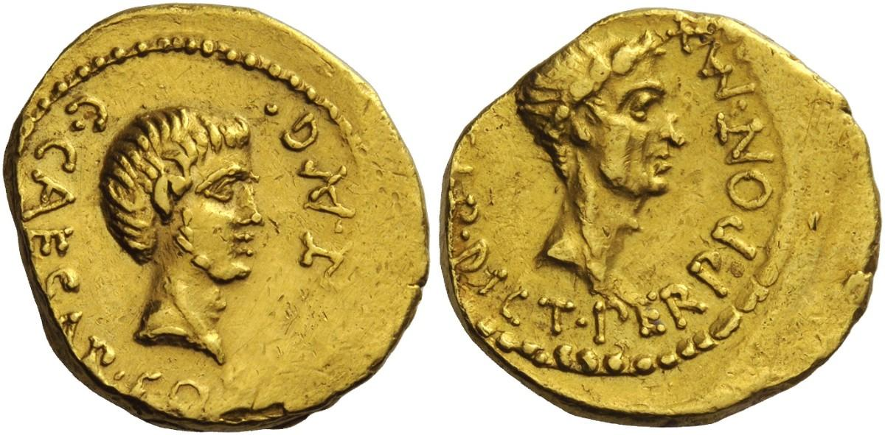
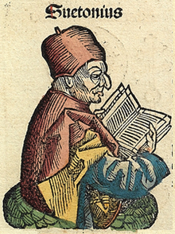
Augustus’ munten
Zelf heeft Augustus deze wens in vervulling doen gaan door er zich op alle mogelijke manieren voor in te spannen dat de nieuwe staatsinrichting bij niemand misnoegen wekte.
Notes:
Munten als voorbeeld van Anchoring Innovation: Octavianus neemt de macht over van Caesar en communiceert dat door middel van munten, met op de ene kant Augustus en op de andere kant Caesar.

Slide 11
Maak je eigen infographic
STAP 1
lees en bekijk de bronnen
streep aan wat relevant is
zoek eventueel achtergrondinformatie op
STAP 2
bespreek de informatie met je groepje
teken een schets van jullie infographic
STAP 3
wissel uit met andere groepjes
Notes:
Stap 1: rest van de les
Stap 2: 1ste kwartier tweede les
Stap 3: 2de kwartier tweede les

Slide 12
Maak je eigen infographic
STAP 4
werk je infographic netjes uit
Bereid een korte presentatie voor
STAP 5
presenteer je infographic aan de klas
Notes:
Stap 4: rest van de 2de les
Stap 5: 3de les

Slide 13
Voorwaarden infographic
Inhoud
de vragen uit het pakketje moeten beantwoord zijn
alle bronnen moeten verwerkt zijn
er worden verbanden gelegd tussen de verschillende bronnen, waarbij het concept Anchoring innovation op de voorgrond staat
Vorm
de structurering van de infographic moet duidelijk zijn (bijvoorbeeld een tijdlijn of verhoudingen tussen personen?
duidelijk leesbaar
evenwicht tussen tekst en beeld
aantrekkelijk, uitnodigen tot bekijken

